Slide 1
2020-1 스크립트 언어
한국산업기술대 게임공학부
2020학년도 1학기
담당교수 : 김영식

Slide 2
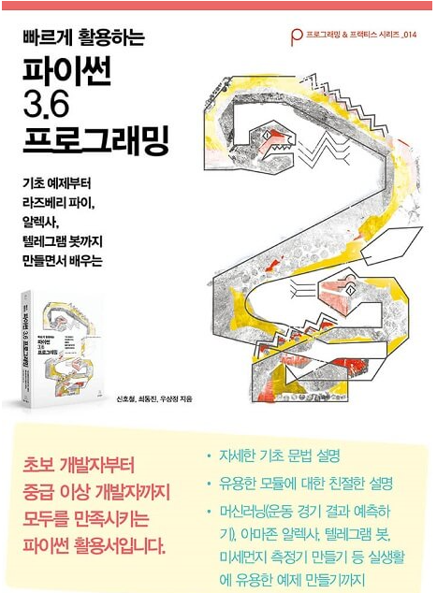
강좌 정보
강좌구분 : 전공선택
주당시간 : 이론2시간 실습2시간
화목11분반: 화5,6(13:30~15:20),목7,8(15:30~17:20)@E219
월화02분반: 월5,6(13:30~15:20),화2,3(10:30~12:20)@E219
교수 정보
연구실: E공학관 209호
전화번호: 교내 0560 (031-8041-0560)
전자우편: kys@kpu.ac.kr
강의홈페이지: http://eclass.kpu.ac.kr/
교재
주교재
“빠르게 활용하는 파이썬 3.6 프로그래밍" , 위키북스, 신호철 등 저
참고교재
Introduction to programming using Python

Slide 3
강좌 정보
강의 평가 방법
출석: 10%, 과제 및 텀프로젝트: 45%, 중간시험45%
강의 정보: 강좌 홈페이지 게시판이용 (http://eclass.kpu.ac.kr)

Slide 4
11반 화목 강의 계획
주차 | 내용 | 주차 | 내용
1주 03/17, 03/19 온라인 | 과목소개, Ch1/lab1 | 9주 05/12, 05/14 | Ch16, Ch16
2주 03/24, 03/26 온라인 | Ch2, lab2 | 10주 05/19, 05/21 | Ch17, Ch17
3주 03/31, 04/02 | Ch3, lab3 | 11주 05/26, 05/28 | 기획발표, tkinter
4주 04/07, 04/09 | Ch4, lab4 | 12주 06/02, 06/04 | tkinter, Yahtzee
5주 04/14, 04/16 | Ch5, lab5 | 13주 06/09, 06/11 | Ch23, 중간발표
6주 04/21, 04/23 | Ch6, lab6 | 14주 06/16, 06/18 | Ch10, Ch9, Ch25
7주 04/28, 04/30 | Ch8, lab7 | 15주 06/23, 06/25 | ML, 최종발표
8주 05/05, 05/07 | lab8, 중간고사

Slide 5
02반 월화 강의 계획
주차 | 내용 | 주차 | 내용
1주 03/16, 03/17온라인 | 과목소개, Ch1/lab1 | 9주 05/11, 05/12 | Ch16, Ch16
2주 03/23, 03/24온라인 | Ch2, lab2 | 10주 05/18, 05/19 | Ch17, Ch17
3주 03/30, 03/31 | Ch3, lab3 | 11주 05/25, 05/26 | 기획발표, tkinter
4주 04/06, 04/07 | Ch4, lab4 | 12주 06/01, 06/02 | tkinter, Yahtzee
5주 04/13, 04/14 | Ch5, lab5 | 13주 06/08, 06/09 | Ch23, 중간발표
6주 04/20, 04/21 | Ch6, lab6 | 14주 06/15, 06/16 | Ch10, Ch9, Ch25
7주 04/27, 04/28 | Ch8, lab7 | 15주 06/22, 06/23 | ML, 최종발표
8주 05/04, 05/05 | lab8, 중간고사

